Slide 1
DEBATE DE CONJUNTURA
Federação dos Trabalhadores Católicos
Eugênio Pasqualini
Assessor Parlamentar e Professor de História
Abril de 2019

Slide 2
POR QUE DISCUTIR CONJUNTURA?
 Entender os cenários:
- Político
- Social
- Econômico
- Cultural
 Atualização / Planejamento / Projeção para o futuro

Slide 3
QUAL O SENTIDO DA DISCUSSÃO DE CONJUNTURA PARA OS
TRABALHADORES E CATÓLICOS?

Slide 4
TRABALHADORES
CATÓLICOS
Economia
Reforma da Previdência
Reforma Trabalhista
Direitos
Orientações da CNBB
(Campanha da Fraternidade)
Organização da Igreja
(Clero / Leigos)
Posição dos católicos no Brasil

Slide 5
O QUE UNE OS DOIS GRUPOS?
Atores políticos = cidadania
Ação política
Valores

Slide 6
O QUE ESTÁ ACONTECENDO COM
O MUNDO CONTEMPORÂNEO?

Slide 7
CENÁRIO POLÍTICO E ECONÔMICO MUNDIAL
UM BREVE HISTÓRICO
II Guerra Mundial até a década de 70
- Ciclo virtuoso capitalista
- Guerra Fria: EUA x URSS
- Welfare State = bem estar social

Slide 8
CENÁRIO POLÍTICO E ECONÔMICO MUNDIAL
UM BREVE HISTÓRICO
Década de 80 até os anos 2000
- Fim da polarização política
- Fim da URSS e queda do Muro de Berlim
- Hegemonia capitalista (EUA)
- Mundo unipolar

Slide 9
GLOBALIZAÇÃO DESTERRITORIALIZADA
 Made in China
 Deslocamento da produção para o consumo
 Indústria Serviços
Rentismo – Bolsa de Valores – Lucro
Neoliberalismo – Crise econômica de 2008
Elemento principal da ideologia é o consumo

Slide 10
MUDANÇA DE PARADIGMAS SÓCIO-ECONÔMICO
 Cultura de Shopping Center
Ilha de consumo: sem janela, sem relógio, sem referência
Marcas globais (grifes)
Automóvel Hollywood (imaginário hegemônico)
Individualismo = consumismo = lucro
Tecnologia digital e robótica

Slide 11
SITUAÇÃO NO BRASIL
Reformas antipopulares
- Trabalhista e previdenciária
Desmonte da constituição cidadã
- Fim dos Conselhos / Participação popular
- Fim da transparência pública
- Fim dos direitos sociais
- Fim do monopólio do petróleo
 Transferência da poupança pública para o privado

Slide 12
CRISE MUNDIAL DAS INSTITUIÇÕES
E DA DEMOCRACIA
Estado = Mau = Execrado
Mercado Privado = Bom = Louvado
Crise dos partidos, sindicatos, igrejas, imprensa, associações...

Slide 13
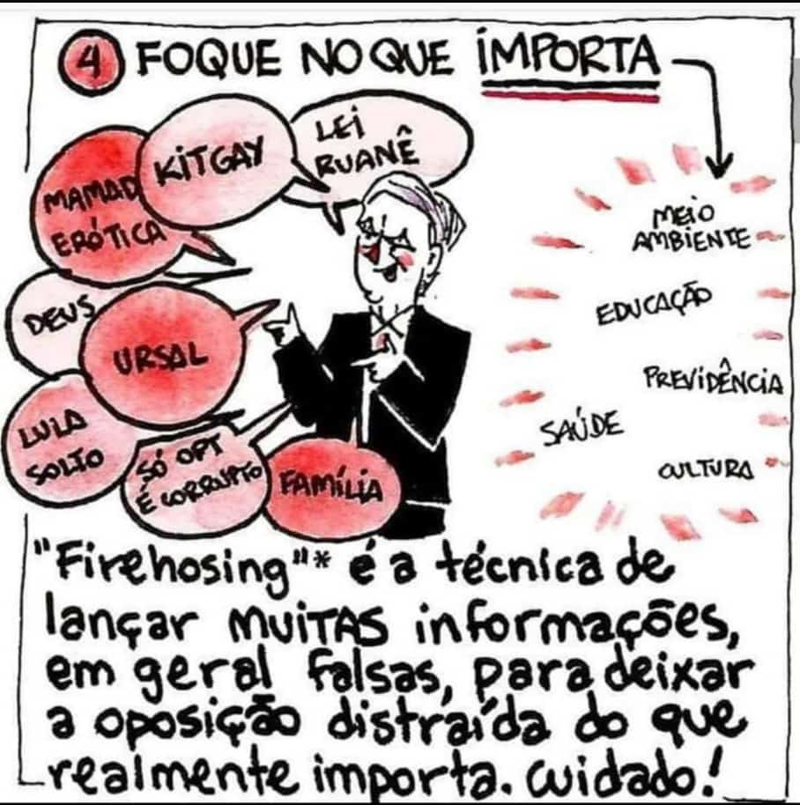
CAOS COMO INSTRUMENTO POLÍTICO

Slide 14
REFLEXOS SÓCIO-ECONÔMICOS
Desemprego
Subemprego
Trabalho Escravo
Moradores em situação de rua
Aumento da miséria
Desigualdade social
Concentração de riqueza

Slide 15
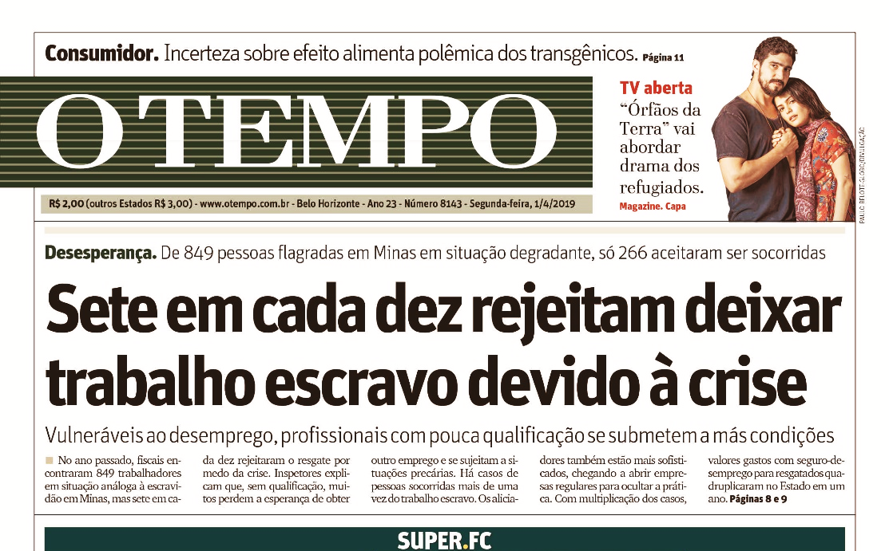

Slide 16
CONCLUSÕES / O QUE FAZER?
Participação política e social
Defesa dos valores católicos (campanha da fraternidade)
Defesa dos direitos da maioria da população
Defesa da Constituição
Defesa da democracia
Defesa da justiça

Slide 17
PAPA FRANCISCO
“É necessário que os leigos católicos não permaneçam indiferentes à vida pública, nem fechados nos seus templos, nem sequer esperem as diretrizes e as recomendações eclesiais para lutar a favor da justiça e de formas de vida mais humanas para todos”
(2017)

Slide 18
OBRIGADO PELA ATENÇÃO!
epasqualinis@hotmail.com

